Slide 1
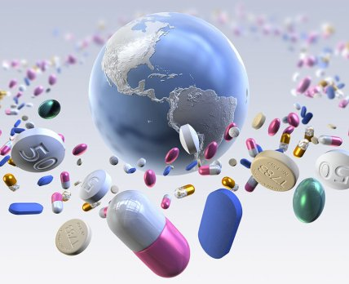
Тенденції розвитку світового фармацевтичного ринку

Slide 2

План
1
Тенденції розвитку світового фармацевтичного ринку
2
Драйвери зростання світового фармацевтичного ринку
3
Трансформація фармацевтичного ринку
та технологічні тренди.

Slide 3
Тенденції розвитку світового фармацевтичного ринку
Світовий фармацевтичний ринок є одним із найбільш високоприбуткових та швидкозростаючих секторів світової економіки. Рівень стійкості у фармацевтичній галузі досить високий через низку особливостей, головними з яких є висока нагальність потреби в лікарських засобах (ЛЗ) та нееластичність попиту на них.

Slide 4
Тенденції розвитку світового фармацевтичного ринку
За даними провідних експертів «Fortune Business Insights» , вартість світової фармацевтичної промисловості в 2020 році склала 1,12 трильйона доларів США, а до 2023 року досягне 1,57 трильйона доларів США. Відзначається позитивна тенденція середньорічного темпу приросту у 6%, зокрема, за рахунок збільшення виробництва протипухлинних, протидіабетичних та протиревматичних препаратів на 12% на рік.

Slide 5
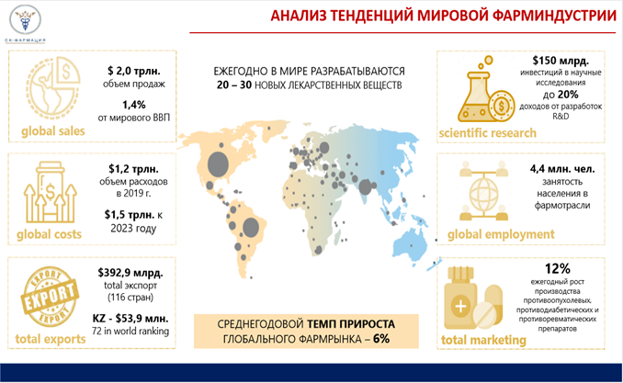
Тенденції розвитку світового фармацевтичного ринку

Slide 6
Тенденції розвитку світового фармацевтичного ринку
Список найбільших фармацевтичних компаній світу включає провідні компанії світу з розробки та виробництва лікарських засобів.
Оборот фармацевтичної галузі в 2021 році оцінюється в 1,44 трлн доларів (сумарний виторг 2300 найбільших фармацевтичних компаній, зростання на 16,1% за рік і в 3,7 разів за 20 років) , з них 555 млрд припало на США ; іншими найбільшими ринками є Японія, КНР, Німеччина, Франція, Італія та Великобританія.
2021 рік відзначений початком масового виробництва вакцин від COVID-19, прибуток трьох провідних виробників таких вакцин, Pfizer, Biotech і Moderna оцінювалася в 35 млрд доларів за рік.

Slide 7

Тенденції розвитку світового фармацевтичного ринку
Найбільші 20 компаній цих країн становлять так звану групу "Велика Фарма" (Big Pharma).
"Біг фарма" або "Велика фарма" (від англійського "Big Pharma") - це група транснаціональних компаній, виробників фармацевтичної продукції. Вважають, що до складу "Big Pharma" входять 50 компаній з річним доходом від $3 млрд і вище.

Slide 8
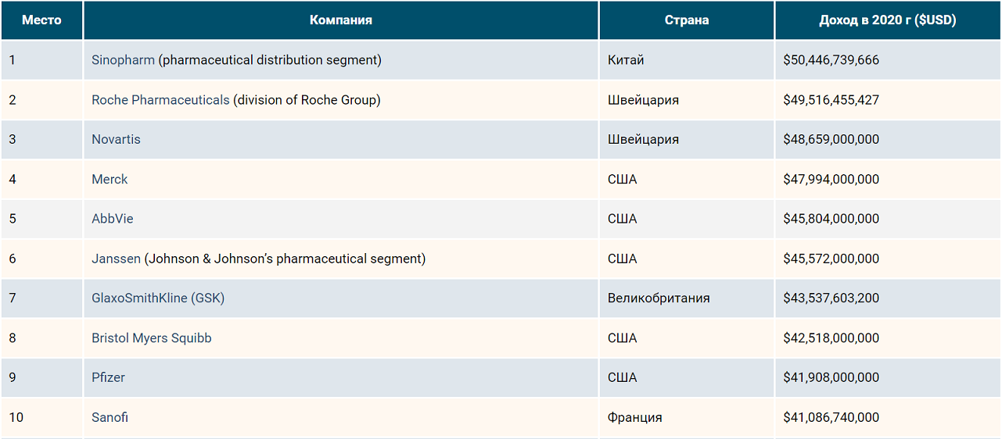
Тенденції розвитку світового фармацевтичного ринку
Рейтинг ТОП-50 найбільших фармкомпаній світу в 2020 році
Нинішній рейтинг складено з 50-ти найбільших фармацевтичних компаній світу, загальний обсяг продажів яких у 2020 році склав $851 млрд, згідно з фінансовим аналізом, проведеним компанією Drug Discovery & Development.

Slide 9
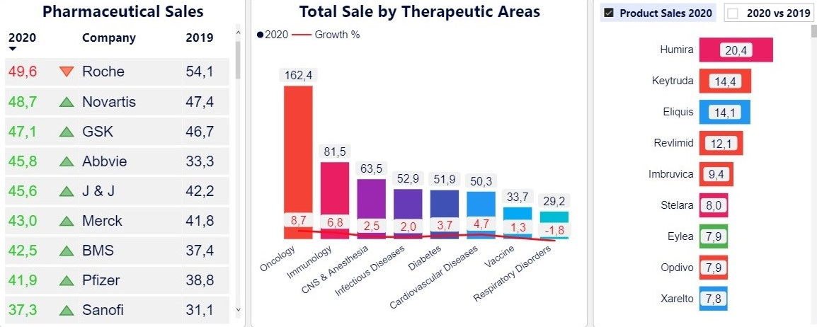
Тенденції розвитку світового фармацевтичного ринку
За даними провідних аналітиків звіту 2021 року на п'ятірку найбільших фармацевтичних виробників припала майже чверть світового ринку. На першому місці за виручкою на фармринку у 2020 році посіла швейцарська компанія Roche. У безпосередній близькості до неї розташувалася Novartis.

Slide 10

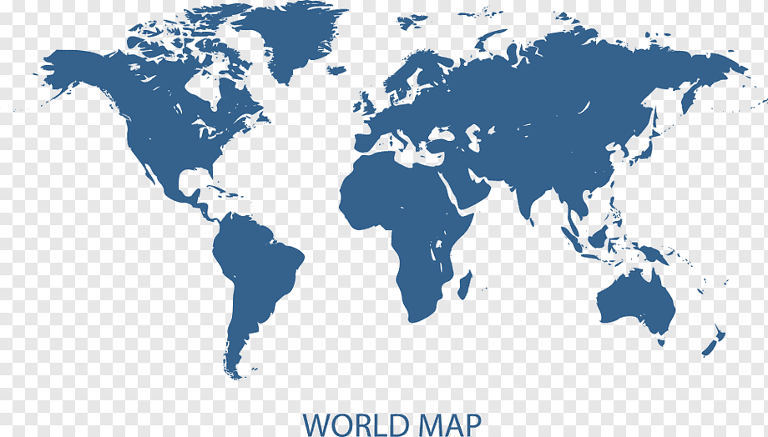
Тенденції розвитку світового фармацевтичного ринку
Така концентрація виробничих потужностей і як наслідок з цього монополізація ринку викликають невдоволення країн і країн третього світу, оскільки основна частина хворих, які потребують принципово нових ліків, перебуває переважно в третіх країнах. Ці чинники стали стимулом низки країн третього світу з перебудови світового фармацевтичного ринку.

Slide 11
Тенденції розвитку світового фармацевтичного ринку
Зростанню фармацевтичного ринку сприяють безліч факторів.
загальне зростання захворюваності через вплив техногенних факторів, що посилюється, і погіршення екологічної обстановки
це тенденція «старіння населення» у розвинутих країнах.
зростання рівня доходів населення в країнах, що розвиваються, стимулює використання більш дорогих препаратів.

Slide 12
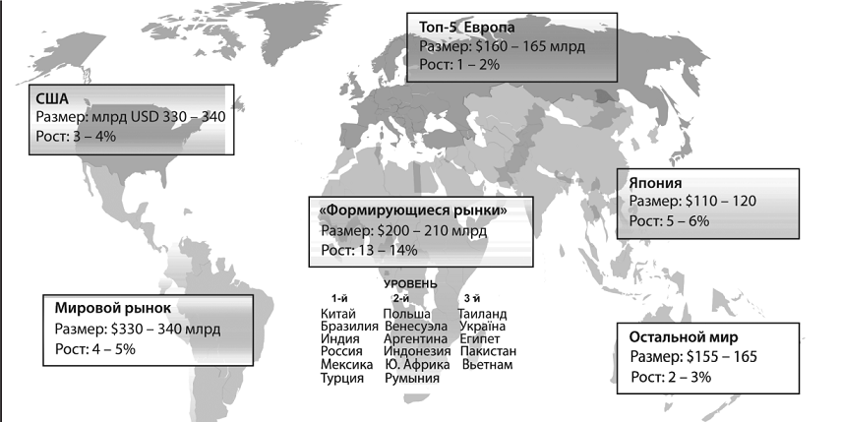
Тенденції розвитку світового фармацевтичного ринку
Географічна структура світового фармацевтичного ринку складається із окремих регіональних сегментів. Це ринки розвинених країн (Північна Америка, Західна Європа, Японія), ринки країн Центральної та Східної Європи, Азії та Африки, країн СНД та ТС

Slide 13
Тенденції розвитку світового фармацевтичного ринку
У той же час, на фармацевтичну галузь протягом 10 останніх років істотно впливає ряд специфічних факторів, змінюючи як географічну картину світового фармацевтичного ринку, так і внутрішню структуру галузі. Основною особливістю сьогоднішньої фармацевтичної індустрії є зосередження локалізації виробництва фармпродукції у США та країнах Західної Європи.
Дослідники також прогнозують переділ часток світового генерикового фармринку у бік Індії, Китаю, Бразилії, Туреччини та Південної Кореї. Зростанню світового ринку генериків сприятиме реформування систем охорони здоров'я, спрямоване на економію бюджетних коштів, і, як наслідок, усунення структури споживання з дорогих оригінальних лікарських засобів на доступніші.
У ситуації, що склалася на світовому фармринку, можна очікувати запеклої конкурентної сутички фірм за перспективний сегмент генериків. У зв'язку з цим аналітики «Frost & Sullivan» відзначають збільшення кількості стратегічних альянсів між виробниками оригінальних лікарських препаратів та генериків та біоаналогів.

Slide 14
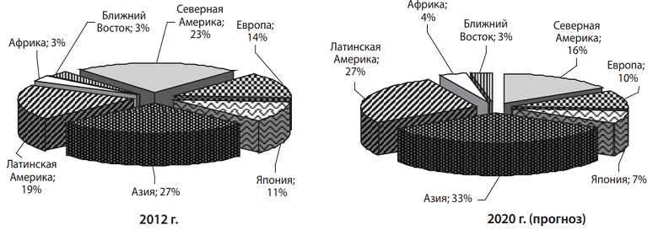
Тенденції розвитку світового фармацевтичного ринку
На першому місці серед країн, які прагнуть подолати перевагу Заходу на світовому ринку ЛЗ, знаходиться Індія, на другому – Китай, на третьому – Бразилія. Вони проводять масштабні перетворення у фармацевтичній промисловості, мають великий науковий та споживчий потенціал, величезний внутрішній ринок .

Slide 15

Тенденції розвитку світового фармацевтичного ринку
Населення Індії та Китаю становить понад 1 млрд і 1,3 млрд осіб відповідно. Для оцінки споживчого потенціалу слід враховувати, що в обох країнах спостерігається такий процес, як старіння населення, яке в майбутньому набуде великих масштабів.
Наголос на централізації виробництва та якості ліків (GMP) у Китаї дало можливість забезпечити власну розробку 800 інноваційних молекул, залучити 20 глобальних виробників та повністю перейти на міжнародні стандарти обігу фармпродукції.
За прогнозами аналітиків, до 2020 р. обсяг випуску фармпродукції в Китаї складе 1,57 трлн дол. Передбачається, що протягом найближчих років китайський фармринок вийде на лідируючі позиції у світі після ринків США та Японії.

Slide 16


Тенденції розвитку світового фармацевтичного ринку
Індія спеціалізується на випуску генериків і на сьогоднішній день є одним із ключових виробників цієї продукції у світі. Китай займає важливу позицію у світі щодо виробництва активних фармацевтичних інгредієнтів (АФІ або субстанцій), будучи світовим лідером за цим показником. Західними експертами високо оцінюється інтелектуальний потенціал обох країн.
Південна Корея пішла шляхом інноваційного розвитку в галузі перспективних напрямів науки, локалізації виробництва біосімілярів, залучення державного та приватного капіталу та мобілізувала в країну найкращих міжнародних фахівців.

Slide 17



Тенденції розвитку світового фармацевтичного ринку
Також, слід зазначити, що активна державна підтримка фармацевтичної промисловості дозволила ряду країн, що розвиваються, насамперед Індії та Китаю, не лише захистити внутрішні ринки, а й успішно здійснити вихід на зовнішні. Держава активно сприяла зростанню ролі цих країн та на світовому ринку. Так, частка індійських та китайських компаній на глобальному фармацевтичному ринку зросла з 2007 до 2019 року з 6,5 до 9,4%.
Питома вага своїх виробників на фармацевтичному ринку Китаю становить 70%, Індії – 80%.

Slide 18

Тенденції розвитку світового фармацевтичного ринку
Таким чином, аналіз світового ринку лікарських засобів виявляє низку тенденцій, характерних для сучасної фармацевтичної галузі, зокрема:
високий рівень концентрації виробничих потужностей країнами та компаніями, переважно в розвинених країнах;
зростання витрат на дослідження та підвищення цін на інноваційні препарати;
зниження загальної кількості інноваційних розробок зі збільшенням сукупних витрат, падіння прибутків; становлення нової парадигми фармацевтики;
зростання сегмента генериків та скорочення сегмента оригінальних інноваційних препаратів;
недоліки міжнародного законодавства в галузі інтелектуальної власності, що сприяють монополізації ринку;
серйозні протиріччя між інтересами фармацевтичної промисловості Заходу та потребами численного населення бідних країн;
географічне зміщення світового фармацевтичного ринку з північноамериканського та європейського регіонів до Азії та Латинської Америки;
активізація країн і країн третього світу з метою перебудови світового фармацевтичного ринку, прагнення подолати в найближчі 10 років перевагу Заходу на світовому ринку лікарських засобів.

Slide 19

Тенденції розвитку світового фармацевтичного ринку
За прогнозом аналітичного агентства Market Watch, у період з 2021 по 2025 р. глобальний ринок фармацевтичної продукції зростатиме значними темпами – на 3–6% на рік.
Очікується, що обсяг його з 1,2 трлн дол. у 2019 р. збільшиться до 2024 р. до 1,5–1,6 трлн дол. випуском в обіг інноваційних ЛП на розвинених ринках.
Однак це зростання може бути пригальмоване загальним посиленням цінової політики та закінченням терміну дії патентного захисту на низку препаратів.

Slide 20

Тенденції розвитку світового фармацевтичного ринку
Місце світового лідера з обігу фармацевтичної продукції найближчими роками, як і раніше, збереже за собою США. За попередніми оцінками, до 2024 р. американський фармацевтичний ринок зростатиме на 3–6% щорічно і в кінцевому рахунку може досягти обсягу 605–635 млрд дол. як очікується, зростатиме на 5–8% на рік і до 2024 року досягне 165–195 млрд дол.

Slide 21
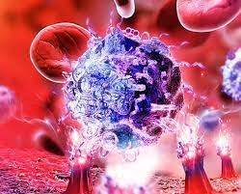
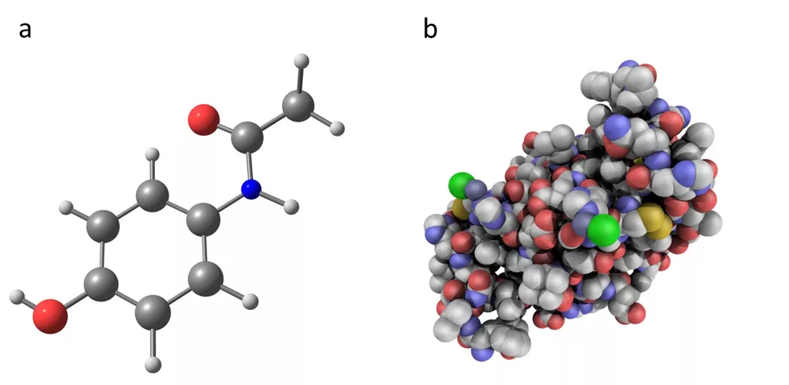
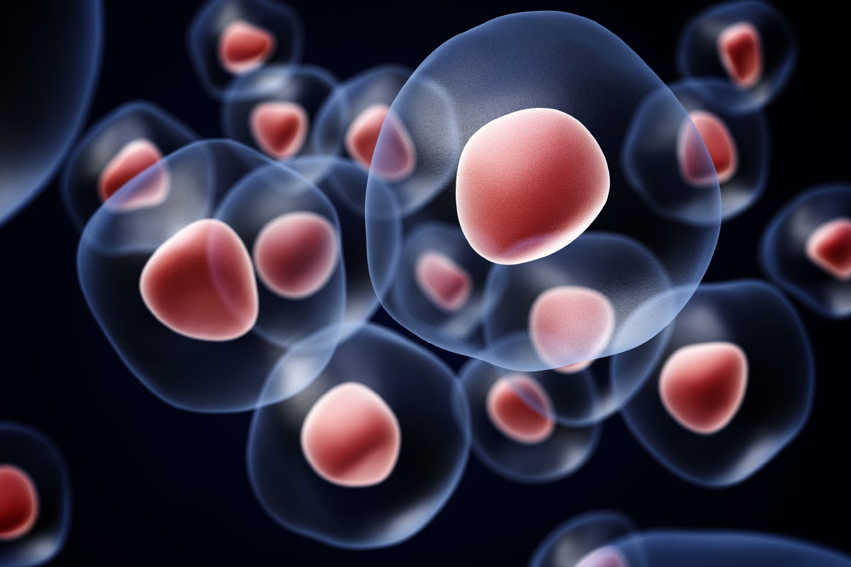
Тенденції розвитку світового фармацевтичного ринку
Ці два регіони будуть робити ключовий внесок у зростання світового фармацевтичного ринку. Обсяг реалізації на п'яти провідних західноєвропейських ринках (WE5), згідно з прогнозами, збільшуватиметься на 3–6% на рік і сягне 210–240 млрд дол. до 2024 р. задоволення потреб пацієнтів.
Основними напрямками досліджень будуть імунологія, онкологія, біологічні препарати, а також клітинна та генна терапія.

Slide 22
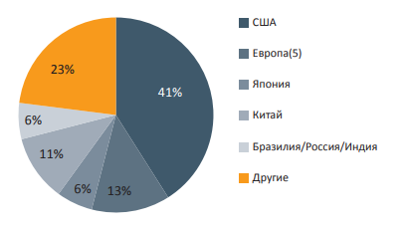
Тенденції розвитку світового фармацевтичного ринку
Географічна сегментація світового фармацевтичного ринку, 2020

Slide 23
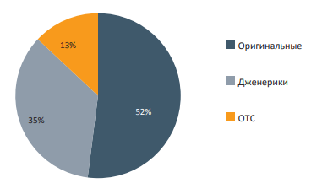
Тенденції розвитку світового фармацевтичного ринку
Структура світового фармацевтичного ринку за типом продукції, 2020

Slide 24
Тенденції розвитку світового фармацевтичного ринку
Онкологія є другою причиною смертності (після серцево-судинних захворювань, близько 10 млн осіб на рік).
Ринок лікарських засобів на 2020 рік, що застосовуються при лікуванні :
ракових захворювань158,6 млрд доларів,
при діабеті - 114,2 млрд,
гіпертонії - 37,5 млрд,
для зниження рівня холестерину - 17,7 млрд,
для лікування хронічних захворювань нирок - 10,2 млрд, тромбозу - 7,4 млрд,
інших серцево-судинних захворювань - 52,2 млрд,
астми - 23,4 млрд,
хронічної обструктивної хвороби легень – 18,7 млрд,
шлунково-кишкових захворювань – 15,4 млрд,
інфекційних захворювань – 8,3 млрд,
ринок вакцин – 7,4 млрд.

Slide 25

Тенденції розвитку світового фармацевтичного ринку
Основну частину виручки підприємств галузі пропонують патентовані препарати — 63 % виробництво власних розробок і ще 17 % приносять ліцензовані іншим підприємствам; 9% продажів припадає на дженерики (аналоги ліків, що втратили патентний захист), 11% - на безрецептурні препарати та вакцини .
.
Витрати на розробку нових препаратів (R&D), включаючи їх клінічні випробування, у 2021 році склали 133 млрд доларів.

Slide 26


2. Драйвери зростання світового фармацевтичного ринку
Ключовими довгостроковими драйверами зростання світового фармацевтичного ринку є демографічні чинники:
зростання чисельності населення,
його старіння,
збільшення тривалості життя.
За оцінками ООН, населення світу збільшиться на 1 млрд. у наступні 10 років і перевищить 8 млрд. до 2025 року, а частка населення старше 60 років збільшиться з 12% у 2015 р. до 15% до 2025 р.
.

Slide 27
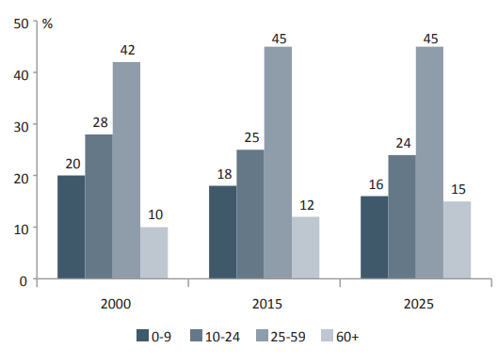
2. Драйвери зростання світового фармацевтичного ринку
Прогноз вікової структури населення у світі 2000-2025 рр.
.

Slide 28
2. Драйвери зростання світового фармацевтичного ринку
Зростанню ринку сприяє також економічне піднесення та збільшення добробуту в країнах, що розвиваються, головним чином у регіоні Південно-Східної Азії (ПВА).
Розвиток нових технологій у галузі фармацевтики та біотехнологій дозволяє створювати продукти для лікування раніше невиліковних хворіб, що збільшує пацієнтську базу та відповідно сприяє зростанню ринку.
Важливим чинником є державна політика (особливо у розвинених країнах), де розвиток людського капіталу є пріоритетним завданням, відповідно, охорона здоров'я є однією з основних статей бюджетних витрат.
Наприклад, у США витрати на охорону здоров'я становлять 17% від ВВП. Багато в чому тому фармацевтика та біотехнології є однією з найпривабливіших галузей для інвестицій.
.

Slide 29
2. Драйвери зростання світового фармацевтичного ринку
ДРАЙВЕРИ | ОБМЕЖУВАЧІ
демографічні тенденції (зростання населення, його старіння, збільшення тривалості життя) | уповільнення темпів зростання світової економіки та фармацевтичного ринку до 2-5% на рік
Зростання економіки країн, що розвиваються (зокрема країн Південно-Східної Азії) та збільшення споживання ліків у цих країнах | Закінчення термінів патентів на препараті-блобастери
Приоритізація розвитку людського капіталу і відповідно збільшення витрат на охорону здоров'я в розвинених країнах і країнах. | зростання R&D (досліджень і розробки) з одночасним зниженням їх результативності
Розвиток нових технологій (таргетна терапія, імунотерапія), інтеграція галузі з ІТ-гравцями для більш ефективної розробки нових препаратів | посилення державного регулювання сфери обігу лікарських препаратів
Зростання сегменту біотехнологічних препаратів | державне регулювання цін на препарати
Розвиток стратегічного партнерства та моделі "відкритих інновацій" | обмежувальні заходи уряду щодо імпорту препаратів
Зростання ринку венчурного капіталу | зміна структури витрат на охорону здоров'я-розвиток концепції превентивної медицини
.

Slide 30
2. Драйвери зростання світового фармацевтичного ринку
Таким чином, серед фундаментальних обмежувальних факторів , ми спостерігаємо кардинальну зміну підходів до розвитку системи охорони здоров'я у світі. Пов'язано це з розвитком концепції превентивної медицини та фокусуванням державних зусиль на профілактичних заходах.
За оцінками Frost & Sullivan, частка «лікування» у структурі сумарних витрат на охорону здоров'я знизиться на 20% до 2025 року порівняно з 2007 р. – з 70% до 51%.
У той же час сегменти «профілактики», «діагностики», «моніторингу» додадуть 7%, 6% та 6% відповідно .

Slide 31
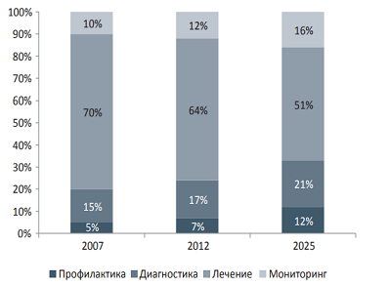
2. Драйвери зростання світового фармацевтичного ринку
Структура витрат на охорону здоров'я у світі 2007-2025 рр.

Slide 32
3. Трансформація фармацевтичного ринку та технологічні тренди.
Розвиток світового фармацевтичного ринку визначатиме такі основні технологічні та концептуальні тренди.
.
Точна медицина (або персоналізована медицина)
Цифрова фарма
Пацієнтоорієнтована модель.
Біотехнології.

Slide 33

3. Трансформація фармацевтичного ринку та технологічні тренди.
Точна медицина (або персоналізована медицина) - нова концепція в охороні здоров'я, пов'язана з підбором лікарської терапії відповідно до індивідуальних характеристик пацієнтів (генетичні особливості, спосіб життя, навколишнє середовище).
Сама модель охорони здоров'я еволюціонує у бік підходу P4: predictive (прогнозування), personalized (персоналізація), preventive(профілактика), participatory (залучення пацієнтів та суспільства до процесу контролю за станом сфери охорони здоров'я).

Slide 34
3. Трансформація фармацевтичного ринку та технологічні тренди.
Точна медицина (або персоналізована медицина) - нова концепція в охороні здоров'я, пов'язана з підбором лікарської терапії відповідно до індивідуальних характеристик пацієнтів (генетичні особливості, спосіб життя, навколишнє середовище).
Сама модель охорони здоров'я еволюціонує у бік підходу P4: predictive (прогнозування), personalized (персоналізація), preventive(профілактика), participatory (залучення пацієнтів та суспільства до процесу контролю за станом сфери охорони здоров'я).
Для успіху реалізації концепції персоналізованої медицини одним із ключових факторів є вдосконалення діагностичних методів (зокрема розвиток супутньої
діагностики в комбінації з певним препаратом-(companion diagnostics), а одним з найбільш перспективних напрямків стає розробка продуктів для лікування онкологічних захворювань. Ранній онкоскрінінг дозволяє ефективніше побудувати тактику лікування пацієнта і досягти більш високих результатів виживання.

Slide 35

3. Трансформація фармацевтичного ринку та технологічні тренди.
Фармацевтичні компанії зазнають значного впливу цього тренду, дедалі більше стають залученими до нього — в тому числі це видно на помітному зростанні числа стратегічного партнерства між представниками фармацевтичної галузі та сектору інформаційних технологій. Так, технології штучного інтелекту (Artificial Intelligence-AI) дозволяють знаходити складні кореляції між захворюваннями і молекулами, оптимізуючи дослідницький процес, ідентифікуючи найбільш підходящі мішені і таким чином прискорюючи процес створення нових препаратів.

Slide 36


3. Трансформація фармацевтичного ринку та технологічні тренди.
Фармацевтичні компанії зазнають значного впливу цього тренду, дедалі більше стають залученими до нього — в тому числі це видно на помітному зростанні числа стратегічного партнерства між представниками фармацевтичної галузі та сектору інформаційних технологій.
Так, технології штучного інтелекту (Artificial Intelligence-AI) дозволяють знаходити складні кореляції між захворюваннями і молекулами, оптимізуючи дослідницький процес, ідентифікуючи найбільш підходящі мішені і таким чином прискорюючи процес створення нових препаратів.

Slide 37
3. Трансформація фармацевтичного ринку та технологічні тренди.
Технології AI використовується фармкомпаніями для контролю клінічних випробувань, прихильності до лікування, формування маркетингової та цінової стратегії.
Досвід ІТ-компаній, що надають хмарні сервіси (XaaS - "все як послуга"), дозволяє оптимізувати операційну діяльність фармацевтичних компаній - від процесу досліджень до маркетингу та просування.
Крім того, повсюдне поширення електронних пристроїв (смартфонів, планшетів, пристроїв, що носяться) дозволяє фармкомпаніям безпосередньо взаємодіяти з пацієнтами та лікарською спільнотою, надавати освітню інформацію.
ІТ-технології також дозволяють контролювати процес прийому ліків пацієнтами із хронічними захворюваннями.

Slide 38
3. Трансформація фармацевтичного ринку та технологічні тренди.
Пацієнтоорієнтована модель. В основі даної моделі лежать три ключові складові: наявність препаратів для пацієнтів, їх фінансова доступність та дотримання інструкцій щодо їх застосування.
Значна кількість пацієнтів у світі не має доступу до сучасних технологій лікування, найчастіше вартість препаратів є високою як для самих пацієнтів, але й державного бюджету. З цієї причини можна прогнозувати збільшення частки використання генериків та біоаналогів, ціни на які можуть бути значно нижчими (на 30–90%), ніж на оригінальні препарати.
Прихильність до призначеного лікування (medication adherence) також є значущою проблемою.
До 50% пацієнтів не слідують інструкціям лікарів щодо правильного застосування препаратів.
Проблеми «комплаєнса» найчастіше знижують ефективність та клінічних досліджень. Використання сучасних ІТ-технологій, а також нових технологій упакування дозволяють прискорити розвиток пацієнтоорієнтованої моделі.

Slide 39
3. Трансформація фармацевтичного ринку та технологічні тренди.
Біотехнології.
Біотехнологічні препарати (біопрепарати) - один з найбільш швидкозростаючих сегментів фармацевтичного ринку, на їх частку припадає понад 20% всього обсягу продажів. Успіх цієї категорії препаратів зазвичай пов'язані з їх вищою ефективністю проти хімічно синтезованими препаратами, і навіть із меншою кількістю побічних ефектів.
Найбільші фармацевтичні компанії світу збільшують свої портфелі біопрепаратів.
Одним із найбільш перспективних напрямків є створення ліків на основі моноклональних антитіл.
Серед п'яти препаратів із найбільшим обсягом продажів у світі—чотири є препаратами моноклональних антитіл. Загальний обсяг світового ринку таких ліків перевищує 70 млрд. дол.

Slide 40
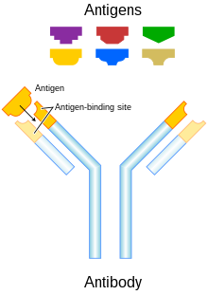
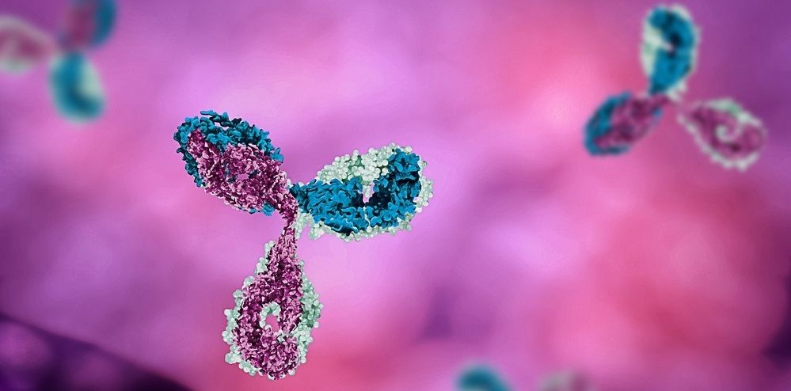
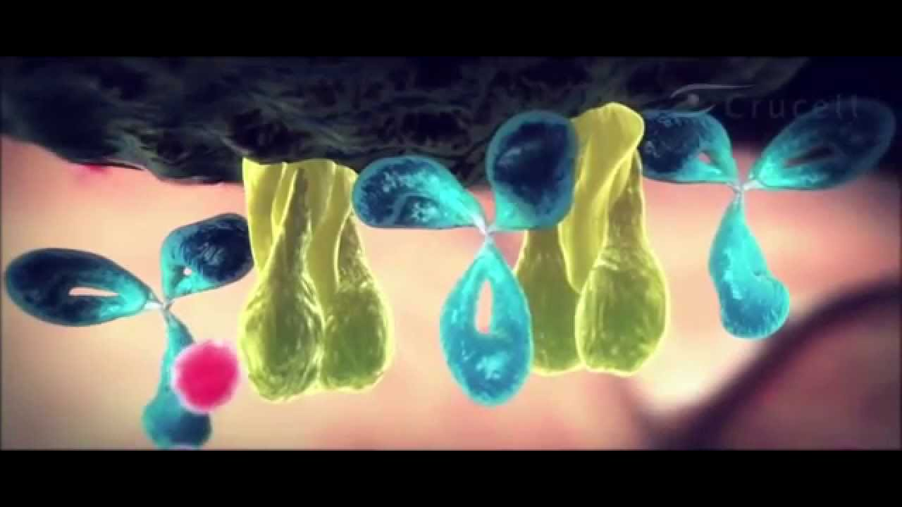
3. Трансформація фармацевтичного ринку та технологічні тренди.
Кожне антитіло зв'язується виключно із одним специфічним антигеном
Моноклональні антитіла

Slide 41
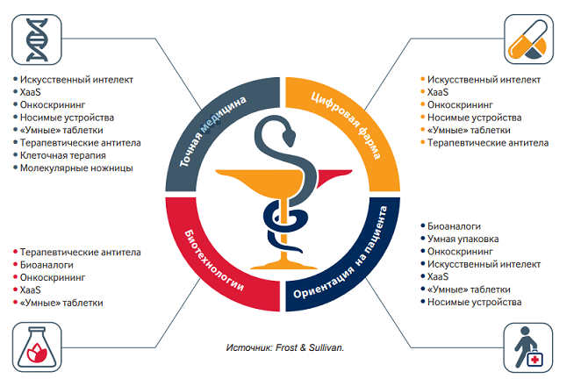
4. Тенденції та технології, що впливають на розвиток фармацевтичної галузі
Сегменти світового фармацевтичного ринку

Slide 42
4. Тенденції та технології, що впливають на розвиток фармацевтичної галузі
Світова фармацевтична галузь вступила у нову фазу свого розвитку.
Концептуальні зміни у питаннях розвитку глобальної системи охорони здоров'я до центру уваги поміщають превентивну медицину, розвиток профілактики та діагностики, індивідуальних підходів до лікування кожного пацієнта.
Зростання витрати на охорону здоров'я, викликані у тому числі зростанням чисельності населення та його старінням, а також збільшенням тривалості життя, змушують уряди країн оптимізувати свої бюджети, збільшувати споживання генериків та біоаналогів.
В результаті ці два сегменти в даний час є найбільш зростаючими напрямками світового фармацевтичного ринку.

Slide 43

Дякую за увагу!

